Slide 1


第7课 李清照词两首

Slide 2
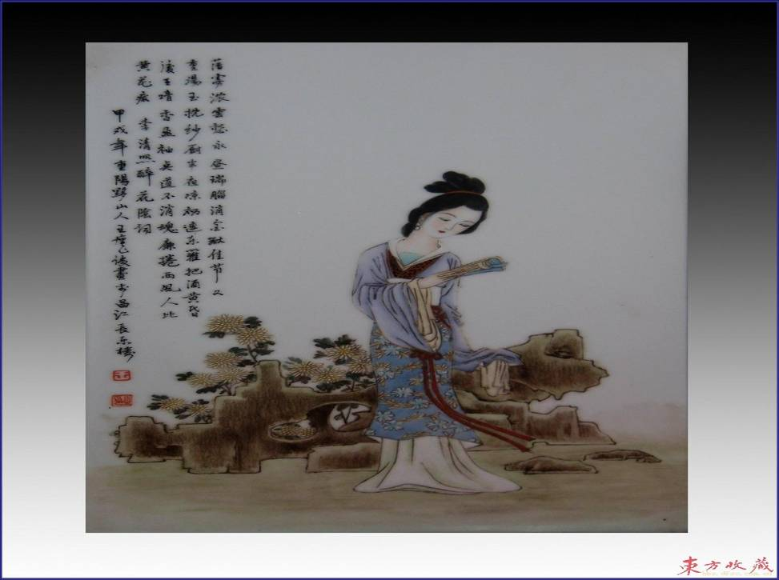
醉花阴 李清照

Slide 3

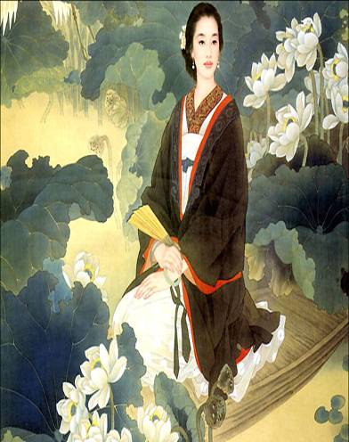
李清照（1084-约1155），号易安居士，济南章丘人。出生于爱好文学艺术的士大夫家庭，十八岁嫁与太学生赵明诚，夫妻志趣相投，婚后生活美满。然而好景不长，遭遇靖康之变，两人躲避战乱于江南，南渡不久，丈夫病死，李清照精神上受到沉重打击，最后，怀着对家国之思，在极度的愁苦和孤寂中死去。
李清照南渡前作品多写闺情相思，南渡后常有故土之思和身世之感，作品具有丰富深刻的社会内容。其词感情色彩浓烈，善于运用铺叙、白描和移情于物等多种表现手法写细腻的感情变化。语言清新朴素，雅俗共赏。有《漱玉词》。

Slide 4
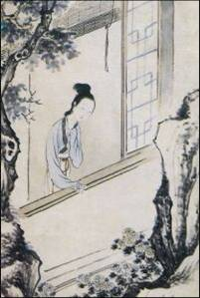
旷世才女
两世之交最伟大的词作家,也是中国文学史上最伟大的女词人,在女作家中可谓“空前绝后”,“不徒俯视巾帼,直欲压倒须眉”.
——李清照

Slide 5
李清照的词可以南渡为界，分为前后两期。前期词主要描写伤春怨别和闺阁生活的题材，表现了女词人多情善感的个性和少女天真烂漫的生活。
《如梦令》
常记溪亭日暮，沈醉不知归路。兴尽晚回舟，
误入藕花深处，争渡，争渡，惊起一滩欧鹭。
（表现少女天真烂漫的生活）
《如梦令》
昨夜雨疏风骤，浓睡不消残酒。试问卷帘人，
却道海棠依旧。知否，知否，应是绿肥红瘦。
（描写惜春怜花的感情）

Slide 6
这首词是前期的怀人之作。婚后不久，丈夫赵明诚便“ 负笈远游”，深闺寂寞，她深深思念着远行的丈夫。这年，时届重九，人逢佳节倍思亲，便写了这首词寄给赵明诚。
《醉花阴》写作背景

Slide 7
薄雾浓云愁永昼，
瑞脑销金兽。
这两句借助室内外秋天的景物描写，表现了词人白日孤独寂寞的愁怀。可见，这两句虽为景语，却句句含情，构成一种凄清惨淡的氛围，有力地衬托出思妇百无聊赖的闲愁。
“永昼”指漫长的白天，可见词人内心的无聊愁
苦。这两句的意思是：从清晨稀薄的雾气到傍晚浓厚的
云层，这漫长的白昼，阴沉沉的天气真使人愁闷。那雕
着兽形的铜香炉里，龙脑香已渐渐烧完了，可心中的愁
思为何总缕缕不绝呢？

Slide 8
佳节又重阳，
玉枕纱厨，半夜凉初透。
独在异乡为异客，
每逢佳节倍思亲。 —— 王维
“每逢佳节倍思亲”，词人又怎能不更加思念远方的丈夫呢？一个“又”字，便充满了寂寞、怨恨、愁苦之感。
词人是怎么知道“半夜”凉意透过纱厨的？这说明作者思念丈夫，孤寂难眠。
这里的“凉”不只是肌肤所感之凉意，更是心灵所感之凄凉。
这三句写出了词人在重阳佳节孤眠独寝、夜半相
思的凄苦之情。

Slide 9
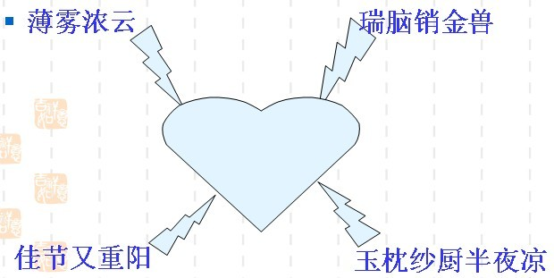
上片最能表现作者心情的是哪个字？
若问闲愁都几许？
一川烟草，满城风絮，梅子黄时雨。
（贺铸）
愁
问君能有几多愁？
恰似一江春水向东流。（李煜）

Slide 10
东篱把酒黄昏后，
有暗香盈袖。
采菊东篱下，
悠然见南山。
东篱，是菊圃的代称
馨香盈怀袖，
路远莫致之。
——《古诗十九首》
盈袖，因饮酒时衣袖挥动，
带来的香气充盈衣袖。
在东篱饮酒直饮到黄昏以后，淡淡的黄菊清香飘满双袖。

Slide 11
重阳佳节，把酒赏菊，本来极富情趣，
然而丈夫远游，词人孤寂冷清，离愁别恨
涌上心头，即便“借酒销愁”，亦是“愁
更愁”了。又哪有心情欣赏这“暗香浮动”
的菊花呢？这两句写出了词人在重阳节傍
晚于菊圃前把酒独酌的情景，衬托出词人
无语独酌的离愁别绪。

Slide 12
莫道不销魂，
帘卷西风，人比黄花瘦。
易安以重阳《醉花阴》词函致明诚。明诚叹赏，自愧弗逮，务欲胜之，一切谢客，忘食忘寝者三日夜，得五十阕，杂易安作以示友人陆德夫。
德夫玩之再三，曰：“只三句绝佳”。明诚诘之，答曰：“莫道不消魂，帘卷西风，人比黄花瘦。”正易安作也。
——《琅嬛记》

Slide 13
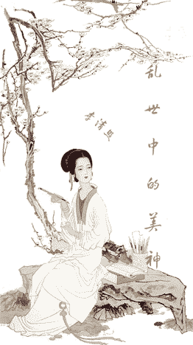
莫道不销魂，
帘卷西风，人比黄花瘦。
词人巧妙地将思妇与菊花相比，展现出两个迭印的镜头：一边是萧瑟的秋风摇撼着羸弱的瘦菊，一边是思妇布满愁云的憔悴面容，情景交融，创设出了一种凄苦绝伦的境界。 词人用“瘦”把愁表现得淋漓尽致，愁思本来应该是看不见，摸不着的东西，但词人却化抽象为形象，巧妙地用黄花这种真实可感的形象把抽象的“愁”表现得令人心疼。
衣带渐宽终不悔，
为伊消得人憔悴。
—— 柳永

Slide 14
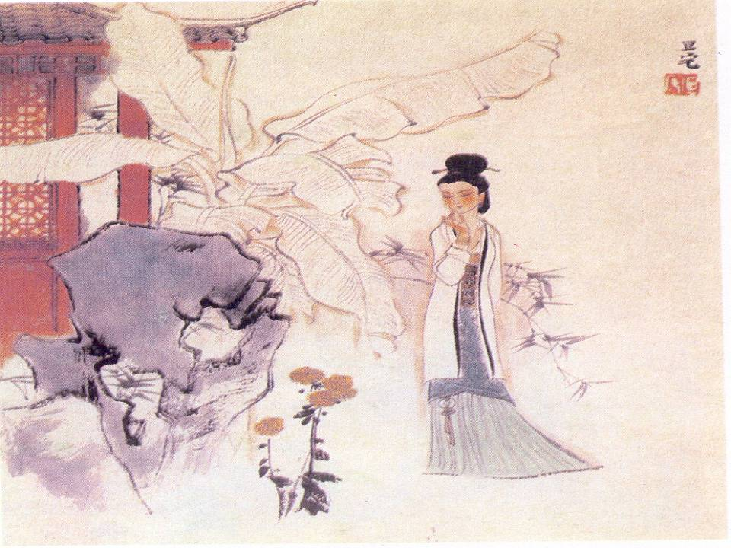
全词开篇点“愁”，结句言“瘦”。
“愁”是“瘦”的原因，“瘦”是“愁”
的结果。贯穿全词的愁绪因“瘦”而得到
了最集中最形象
的体现。可以说
全篇画龙，结句
点睛，巧妙结合
相映成辉，创设
出了“情深深，
愁浓浓”的情境。
小 结

Slide 15
烘云托月，藏而不露
下片写菊，并以菊喻人。但全篇却不见一“菊”字。“东篱’，本来是用陶渊明‘采菊东篱下”诗意，但却隐去了“采菊”二字，实际是藏头。又如，“把酒”二字也是如此，“酒”字之前，本来有“菊花”二字，因古人于九月九日有饮菊花酒的风习，这里也省略了“菊花”二字。再如“暗香”，这里的“暗香”指的是菊花而非其他花蕊的香气。“黄花”，也就是“菊花”。由上可见，全词不见一个“菊”字，但“菊”的色、香、形态却俱现纸上。词中多此一层转折，吟味时多一层思考，诗的韵味也因之增厚 。

Slide 16

艺术手法:
正面描写(白描手法)
描写
侧面描写(烘云托月)
直接抒情(直抒胸臆)
抒情
借景抒情
间接抒情
托物言志
比喻、拟人、对比、象征、夸张
修辞
衬托：正衬、反衬（以静衬动、
以乐写哀等）

Slide 17
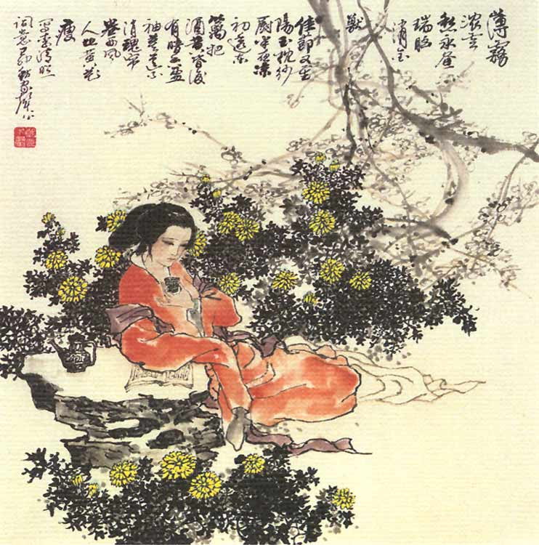
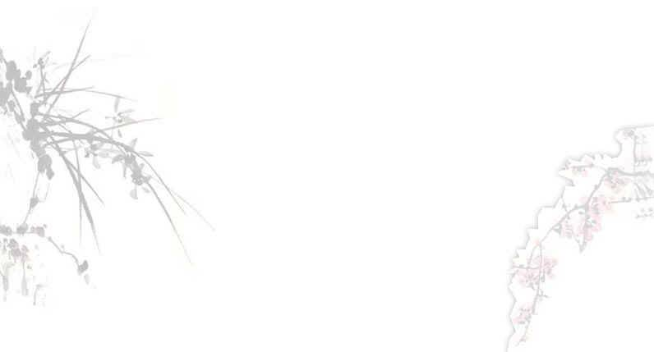
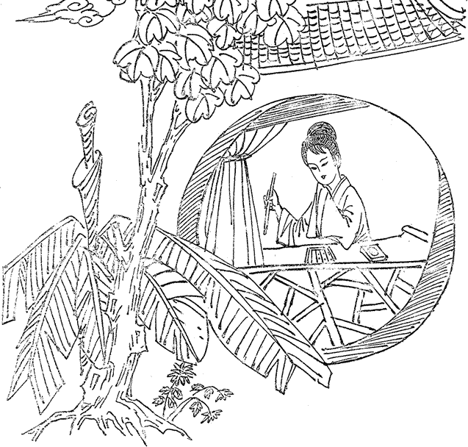
声声慢

Slide 18
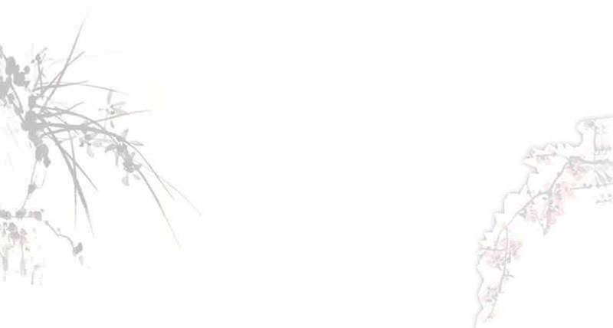
寻寻觅觅，冷冷清清，凄凄惨惨戚戚。乍暖还寒时侯，最难将息。三杯两盏淡酒， 怎敌他、晚来风急!雁过也，正伤心，却是旧时相识。
满地黄花堆积，憔悴损，如今有谁堪摘？守着窗儿，独自怎生得黑！梧桐更兼细雨，到黄昏、点点滴滴。这次第，怎一个愁字了得！

Slide 19
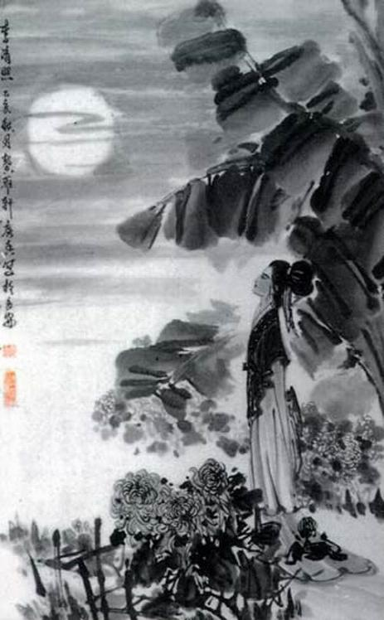


鉴赏探讨
用一个字概括本文的内容
愁
词人是怎样来表达自己的“愁”的？

Slide 20
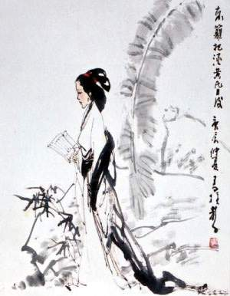

一、直接写愁
①寻寻觅觅，冷冷清清， 凄凄惨惨戚戚。
②这次第，怎一个愁字了得！
二、间接写愁
借景抒情

Slide 21
直接入愁
寻寻觅觅，冷冷清清，凄凄惨惨戚戚。
寻寻觅觅
空虚怅惘 迷茫失落
冷冷清清
环境冷清 心境清冷
凄凄惨惨戚戚
沉痛凄苦
音韵上徘徊婉转，感情上层层递进，使全词顿挫凄绝，如泣如咽。定下了全词悲苦愁绝的基调

Slide 22
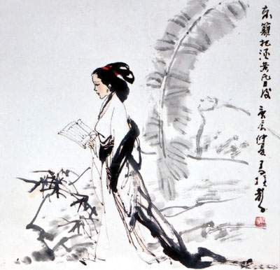
鉴赏探讨
鉴赏探讨
淡酒
秋风
借景抒情
愁
秋雁
黄花
梧桐
细雨

Slide 23
赏意象，品愁情
意象 | 内涵、作用 | 例句
淡酒
秋风
秋雁
黄花
梧桐
细雨
愁情
酒入愁肠，化作相思泪。
自古逢秋悲寂寥
秋风秋雨愁煞人
渲染愁情
离愁，怀乡之思，音信之盼
“云中谁寄锦书来？雁字回时，月满西楼。”
莫道不消魂，帘卷西风，人比黄花瘦。
憔悴的容颜
牵愁惹恨
寂寞梧桐，深院锁春秋。 梧桐树，三更雨，不道离情正苦；一叶叶，一声声，空阶滴到天明
哀伤，愁丝
无边丝雨细如愁。

Slide 24
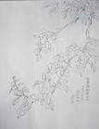
以愁作结
这次第，怎一个愁字了得！
全词至此，戛然而止，但却言尽而意无穷，欲说还休，罢、罢、罢!愁情似水长，个中滋味只有自己慢慢咀嚼了。

Slide 25
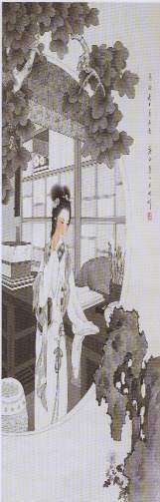
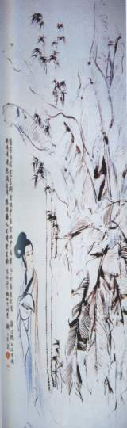
“愁”之内涵
愁
丧夫之痛
孀居之悲
颠沛之苦
故国之思
亡国之恨

Slide 26
鉴赏探讨
本词的“愁”，具有什么广阔的社会意义？
不仅是作者个人的感情，也是当时无数流离失所的妇女的共同情感。作者是遭遇与痛苦是时代造成的。

Slide 27
主题思想：
通过描写词人南渡后的生活状况和精神面貌，抒发了词人的悼亡之悲、怀旧之哀，以寄寓家国之痛、故土之思。

Slide 28
三 杯两盏淡酒,怎敌他、晚来风急!
欲以酒暖身，借酒浇愁 ，哪知“淡酒”无力，怎么能抵挡住那一阵紧似一阵的急风，更何言消去心中的愁苦呢？真是酒味淡吗?不?不是。只因我心中的愁太重了，酒入愁肠愁更愁，酒力压不住心愁，自然就觉得酒味淡呀！

Slide 29

雁过也，
正伤心，
却是旧时相识。
对酒伤神之时，猛然间抬头看到南飞的大雁，再细看，那大雁不就是自己以前曾多次看到过的大雁吗？不就是曾为她和丈夫捎过信笺的大雁吗?而今大雁依旧，人却不是两人了，也不会再有什么书信捎来了，真乃“物是人非事事休”。

Slide 30
守着窗儿，独自怎生得黑!梧桐更兼细雨，到黄昏、点点滴滴。
独守窗前，不免触景生情，睹物思人，那境况自甚感凄凉怎么捱到天黑呢？沉沉的夜幕里，偏巧这时候又下起了细雨，“点点滴滴”，打在窗前的梧桐叶上，也仿佛敲打在她那破碎的心上……

Slide 31


